Slide 1
Решение задач на проценты урок математики в 5 классе

Slide 2
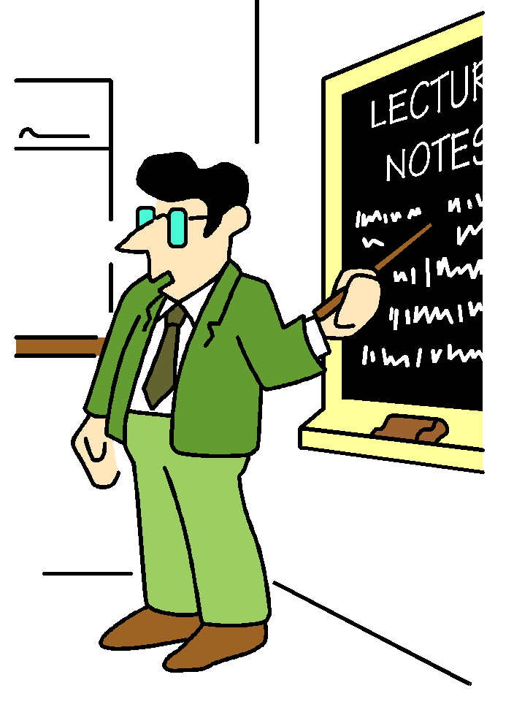
Цели урока
Формировать социальную компетентность, пропагандировать здоровый образ жизни.
Систематизировать знания нахождения процента от числа и числа по его проценту, применять их при решении задач;
Развивать внимание, информационную и коммуникативную компетентность, познавательный интерес;

Slide 3
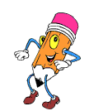
Задача, конечно, не слишком простая:
Играя учить и учиться играя,
Но если с учебой сложить развлеченье,
То праздником станет любое ученье!

Slide 4

«Отгадайте гостя урока»
Вычислить:
1) 2,5+1,3= 5) 7,5:3=
2) 1,4-0,7= 6) 2-0,3=
3) 0,3• 6= 7) 0,4+0,3=
4) 3,6: 2= 8) 4,2: 0,7=
9)250 :100=
Код:
6 | 0,7 | 1,7 | 0,13 | 0,3 | 38 | 1,8 | 3,8 | 2,5 | 3 | 18
Н | И | Л | А | У | К | П | Ч | О | Е | Д

Slide 5
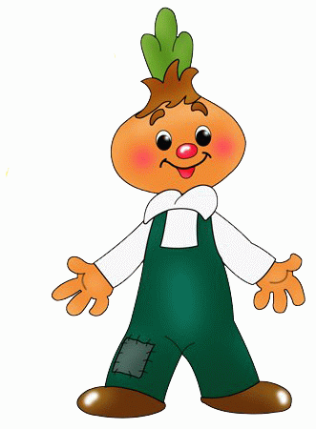
Чипполино
Кто такой Чипполино? «Лук от семи недуг».
Герой сказки Дж.Родари
«Чипполино».
Лук.
Человеку нужно есть,
Чтобы встать и чтобы сесть,
Чтобы прыгать, кувыркаться,
Песни петь, дружить смеяться.
Чтоб расти и развиваться,
И при этом не болеть
Нужно правильно питаться
С самых юных лет уметь.

Slide 6
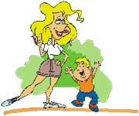
Тест «В поисках витаминов»
1)Запиши 30% в виде десятичной дроби:
3-И); 0,3-О); 0,03-Ф);
2)Запиши дробь 1,25 в виде процентов:
12,5%-П); 125%-В);
1,25%-А);
3) Найти 2% от 10:
0,2-О); 20-Т); 0,02-Е);
4)Найти 15% от 120:
180-К); 18-Щ); 1,8-Р);
5)Найти число, 50% которого равно 75:
15-А); 150-И); 1500-Л).

Slide 7
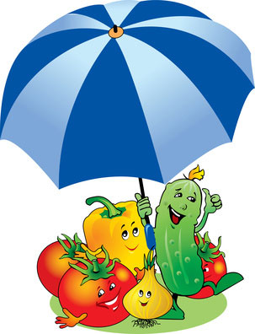
Ответ: овощи
Овощи и фрукты - это незаменимые составляющие нашего рациона. Они являются источником многих необходимых человеческому организму витаминов.

Slide 8
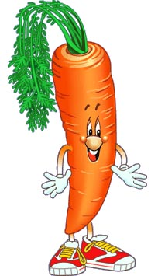
Знакомство с витаминами
Первый мой помощник – витамин А.
Он отвечает за зрение, кожу, сокращает длительность заболеваний.
Источником для образования витамина А в организме человека служит каротин (провитамин А), содержащийся в овощах, плодах шиповника и особенно в моркови и томатах.

Slide 9

Решение задач
Если суточная потребность организма в каротине 4,5 мг, то потребность организма в витамине А составляет 30% от потребности каротина. Какова суточная потребность организма в витамине А?
Запомните!
1мг= 0,001 г.
Читается: 1 миллиграмм.

Slide 10

Второй помощник - витамин В 6.
Он имеет большое значение для роста мышц, обновления крови.
Фасоль, картофель богаты витамином В 6.
Раздражительность, сонливость – это первые признаки недостатка витамина В 6.

Slide 11

Содержание витамина В 6 в 100 г фасоли - 0,9 мг, что составляет 52% от суточной нормы для подростков. Найдите суточную норму витамина В 6. Ответ округли до десятых. Сколько нужно съесть фасоли для удовлетворения суточной потребности в витамине В 6?

Slide 12

Огородная зарядка
Отвели свой взгляд направо,
Отвели свой взгляд налево,
Оглядели потолок,
Посмотрели все вперёд.
Раз – согнуться – разогнуться,
Два ─ согнуться – потянутся,
Три – в ладоши три хлопка,
Головою три кивка.
Пять и шесть тихо сесть.

Slide 13

Третий помощник – витамин С.
Витамин С предохраняет от простудных и инфекционных заболеваний, ускоряет заживление ран.
.
Наиболее богаты витамином С шиповник , зеленый и красный болгарский перец, черная смородина, цитрусовые , капуста.
Что за скрип? Что за хруст?
Это что ещё за куст?
Как же быть без хруста,
Если я …… (капуста).

Slide 14
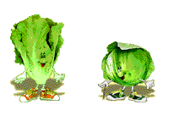
Решение задач
Капуста при засолке теряет 20% своего веса. Достаточно ли купить 12 кг свежей капусты, чтобы квашеной капусты получилось
10 кг?
Стакан сока из квашеной капусты, выпитой натощак утром или во время обеда, повышает работоспособность, улучшает аппетит и пищеварение, помогает противостоять простудным заболеваниям.

Slide 15
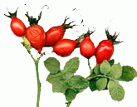
Содержание витамина С в 100 г свежего шиповника – 470 мг, что составляет 40% от содержания витамина С в сухом шиповнике. Каково содержание витамина С в сухом шиповнике? Сравни эту величину с суточной нормой витамина С для подростка – 500 мг.

Slide 16
Тест«От чего нас убережет витамин С?»
1. (1 балл) Дробь 1/5 равна:
г) 20% ; л) 30%; р) 50%;
2. (1 балл) 1% дециметра называют:
р) миллиметр; о) сантиметр; в) метр;
3. (1 балл) 1 миллиграмм равен:
е) 0,1г; и) 0,001г; а) 0,01г;
4. (2 балла) В саду растет 150 деревьев, из них 30% составляют вишни, а остальное - сливы. Сколько в саду растет слив?
о)100; п) 105; т)95;
5. (3 балла) В магазин привезли 25 ц фруктов. Яблоки составляют 60%, а груши 20% от общего количества фруктов. Всего в магазин яблок и груш привезли:
п) 20 ц; о) 5 ц; с) 15 ц.
Проверка: грипп.
Оцените друг друга: максимум 8 баллов

Slide 17

Вычислите и сделайте вывод
20 % от 50:
50% от 20:
Проверяем себя:
50 :100*20=10
20:100*50=10
Значит,
А% от В равно
В% от А
Оценка: 3 балла

Slide 18
Рефлексия
Оцените урок.
Удовлетворены ли вы результатом своей работы?
да не знаю нет

Slide 19

Домашнее задание
Решить №1038, 1063, 1061 ( учебник
А.Г.Мерзляк)
.

Slide 20
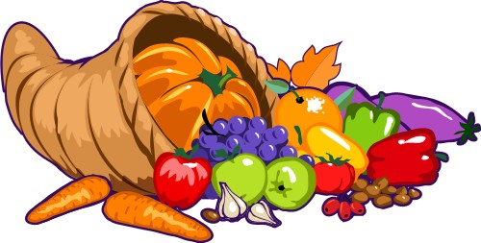
Человеку для здоровья
Витамины все нужны,
Ешьте ягоды и фрукты
В жизни ведь они важны.
Ешьте клюкву, перец, лук,
Помидоры, патиссоны,
Топинамбур и чеснок.
Будете всегда здоровы!

Slide 21
Спасибо за урок!

